Slide 1

Национальный статистический комитет Кыргызской Республики
Социальное обеспечение населения
в Кыргызской Республике
Отдел социальной статистики

Slide 2

Сбор данных по статистике социального обеспечения
Социальный Фонд КР;
Министерство труда и социального
развития КР;
Другие административные ведомства.
Национальный статистический комитет Кыргызской Республики

Slide 3

Таблица 1: Получатели государственных пособий, состоящих на учете в органах Министерства труда и социального развития КР, (на конец года, тысяч человек)
 | 2014 | 2018
Численность получателей - всего | 388,3 | 365,2
из них:
получающих ЕПМС | 310,7 | 276,4
получающих социальное пособие | 77,6 | 88,8
Национальный статистический комитет Кыргызской Республики

Slide 4
График 1: Получатели социальных пособий в 2018г.
(в процентах к итогу)
Национальный статистический комитет Кыргызской Республики

Slide 5
График 2: Средний размер назначенных месячных государственных пособий по видам
(на конец года, сомов)
Национальный статистический комитет Кыргызской Республики

Slide 6
Таблица 2: Число детей - с ограниченными возможностями здоровья в возрасте до 18 лет
 | 2014 | 2015 | 2016 | 2017 | 2018
Численность детей с инвалидностью, человек | 27 450 | 28 200 | 29 317 | 29 948 | 29 834
Доля детей с инвалидностью в общей численности лиц с ограниченными возможностями здоровья, в процентах | 16,3 | 16,2 | 16,4 | 16,3 | 16,0
Национальный статистический комитет Кыргызской Республики

Slide 7

Таблица 3: Средний размер пособия по инвалидности на детей до 18 лет,
(на конец года, сомов)
 | 2014 | 2015 | 2016 | 2017 | 2018
Пособие по инвалидности | 3000,0 | 3000,0 | 3000,0 | 3000,0 | 4000,0
Пособие по инвалидности на детей, больных ДЦП | 3000,0 | 3000,0 | 3000,0 | 3000,0 | 4000,0
Пособие на ВИЧ-инфицированных детей | 3000,0 | 3000,0 | 3000,0 | 3000,0 | 4000,0
Национальный статистический комитет Кыргызской Республики

Slide 8
График 3: Пенсионное обеспечение
Национальный статистический комитет Кыргызской Республики

Slide 9

Средний размер назначенных месячных пенсий,
по регионам в 2018 году
г. Бишкек 7 854 сомов
Чуйская область
5 655 сомов
Таласская область
5 152 сомов
Иссык-Кульская область
5 423 сомов
Джалал-Абадская область
5249 сомов
Нарынская область
6 051 сомов
г. Ош
5 499 сомов
Ошская область
5 214 сомов
Баткенская область, 5 133 сомов
Национальный статистический комитет Кыргызской Республики

Slide 10
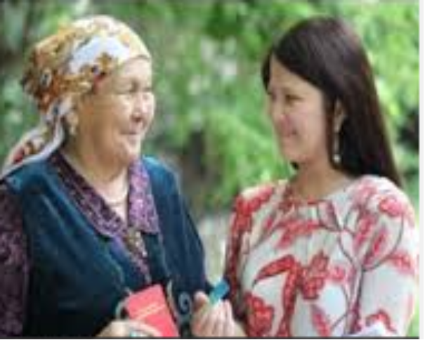
Накопительный пенсионный фонд
На конец 2018г. число участников составило более двух тысяч человек и по сравнению с 2014г. увеличилось более чем в 2 раза.
Треть участников фонда - женщины.
Деятельность его направлена на сбор добровольных пенсионных взносов.
Национальный статистический комитет Кыргызской Республики

Slide 11
Таблица 4: Расходы на социальную защиту из государственного бюджета
 | 2014 | 2018
Расходы - всего, млн. сомов | 23 333,6 | 30 374,4
В процентах к общим расходам | 19,2 | 19,2
В процентах к ВВП | 5,8 | 5,5
Национальный статистический комитет Кыргызской Республики

Slide 12
Средний размер назначенных месячных пенсий, по странам ЕАЭС, долларов США
Национальный статистический комитет Кыргызской Республики

Slide 13
СПАСИБО ЗА ВНИМАНИЕ!

